Slide 1
PUST

Slide 2
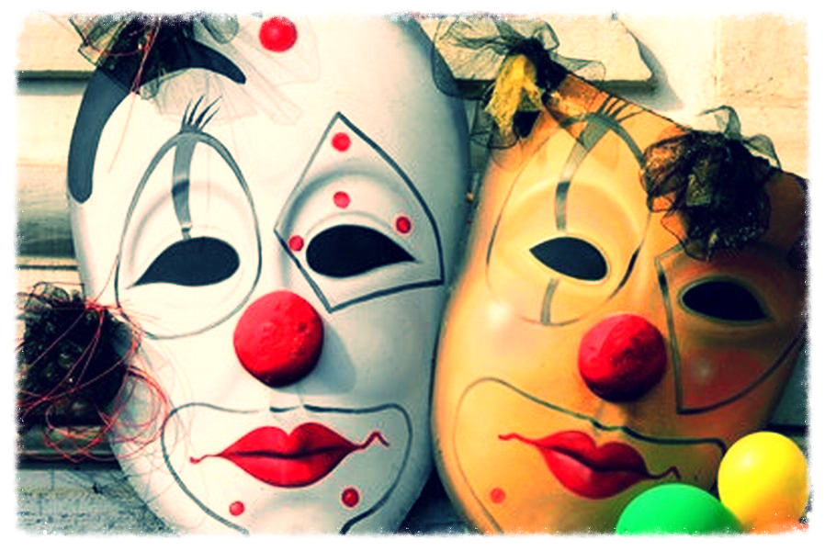
KAJ JE PUST?
Pustni običaji izvirajo iz starega poganskega praznika. V starem Rimu so tako v februarju, mesecu očiščevanja, po ulicah "norele" množice grozljivih mask, ki so predstavljale obiske umrlih prednikov. Kasneje se je običaj pomešal s keltskimi in ilirskimi šegami, maske pa so že predstavljale vesel značaj in izganjale zimo. V Sloveniji je bilo pustovanje prvič omenjeno v prvi polovici 17. stoletja.

Slide 3
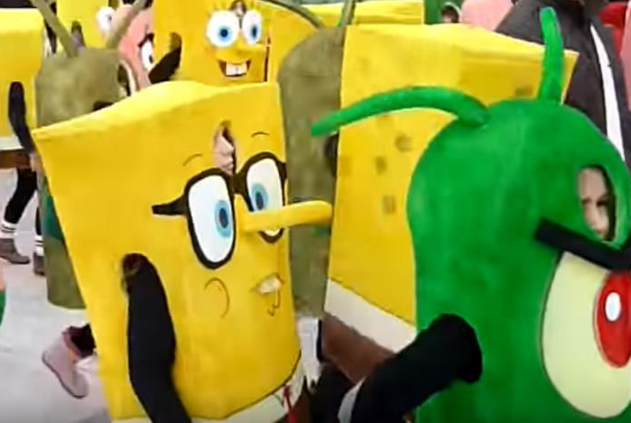
Ste vedeli, da je šemljenje eden najstarejših ljudskih običajev? Ljudje so se šemili, da bi pregnali zimo in prebudili
naravo.
Obisk maškar po hišah prinaša srečo in dobro letino.
Star pregovor pravi:
Če maškare visoko skačejo, bo lan visok, če divje plešejo, bo repa debela!

Slide 4
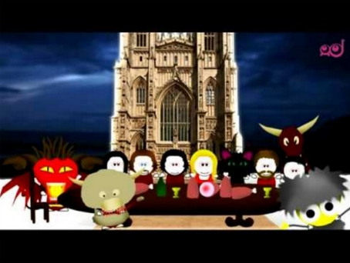
KLIKNI NA SLIKO IN SI OGLEJ
Infodrom: Od kod izvira pust in zakaj ga praznujemo?

Slide 5
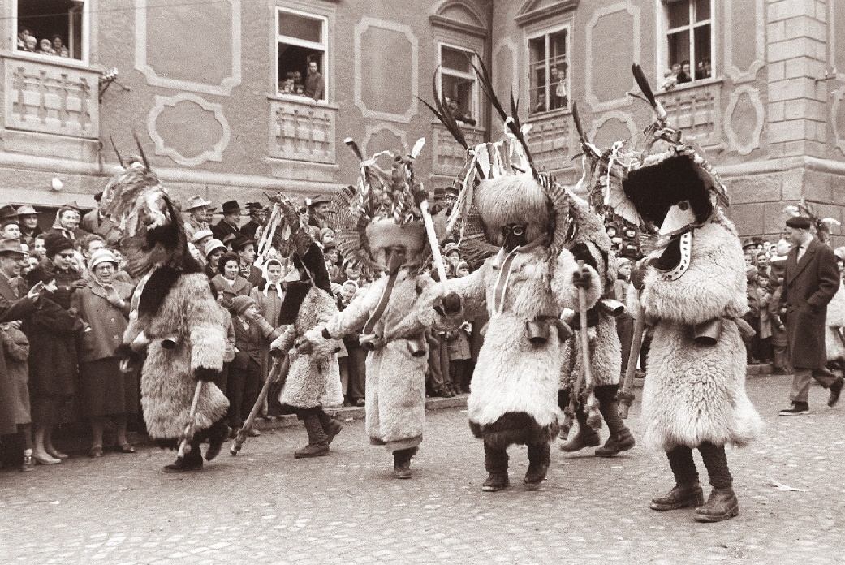
ZGODOVINA PUSTA
Pust je čas, ko se našemimo v pustne maske. Samo praznovanje pusta sega v predkrščansko dobo, njeno izročilo so prevzeli Rimljani in si v predpomladnem času ustvarili več praznikov ob katerih so se tudi šemili. Prava pustna dneva sta dva: pustna nedelja in pustni torek.

Slide 6
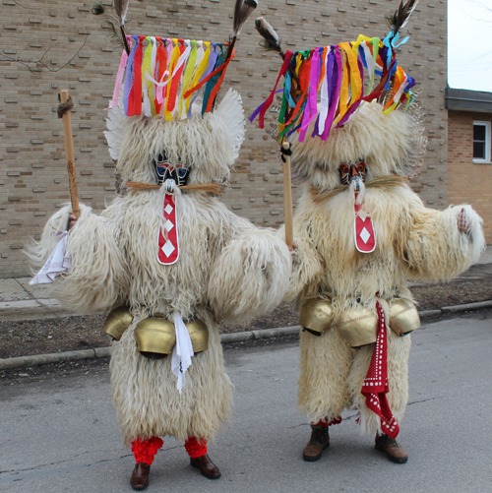
KURENTOVANJE
Kurentovanje je slovenski ljudski običaj, ki se priredi v pustnem času z namenom odganjanja zime. Značilen je plesoči pohod kurentov skozi vas v prav tako značilni opravi in glasnim zvonenjem.
KLIKNI NA SLIKO IN SI OGLEJ
Firbcologi: Kurent

Slide 7
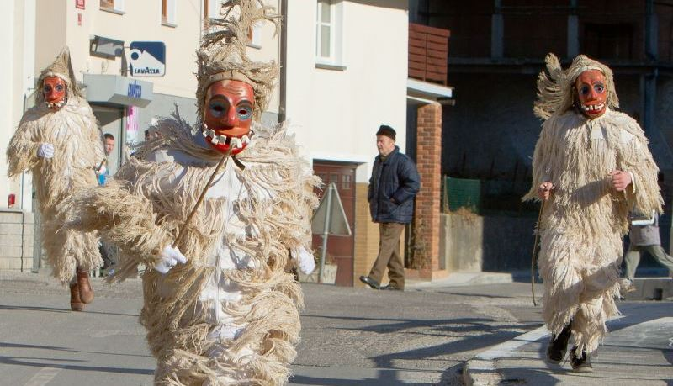
LAUFARIJA
Laufarija je pustni običaj, ki se dogaja v Cerknem. Začne se prvo nedeljo po novem letu, ko se po drugi maši na ulicah Cerkna prikaže prvi Laufar. Drugo nedeljo prideta dva ali trije in tako vsako nedeljo več in več, vse do Debele nedelje (pustne nedelje). Obred traja do pustnega torka, ko simbolično kaznujejo Pusta. Tako preženejo zimo, da lahko nastopi pomlad.

Slide 8
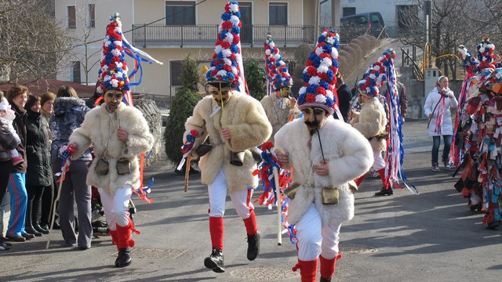
ŠKOROMATI
Škoromati je kulturni pustni običaj z obrobja Brkinov in Čičarije, ohranjen je v vaseh Podgrad, Javorju in Hrušici.
Priprave se pričnejo že pred novim letom, saj je treba izdelati lesene maske, papirnate rože ipd. Oblečeni so v ovčje kožuhe, okoli pasu imajo zvonce, na glavi pa velike koničaste klobuke, ki so okrašeni s papirnatimi rožami.
KLIKNI NA SLIKO
IN SI JIH OGLEJ.

Slide 9
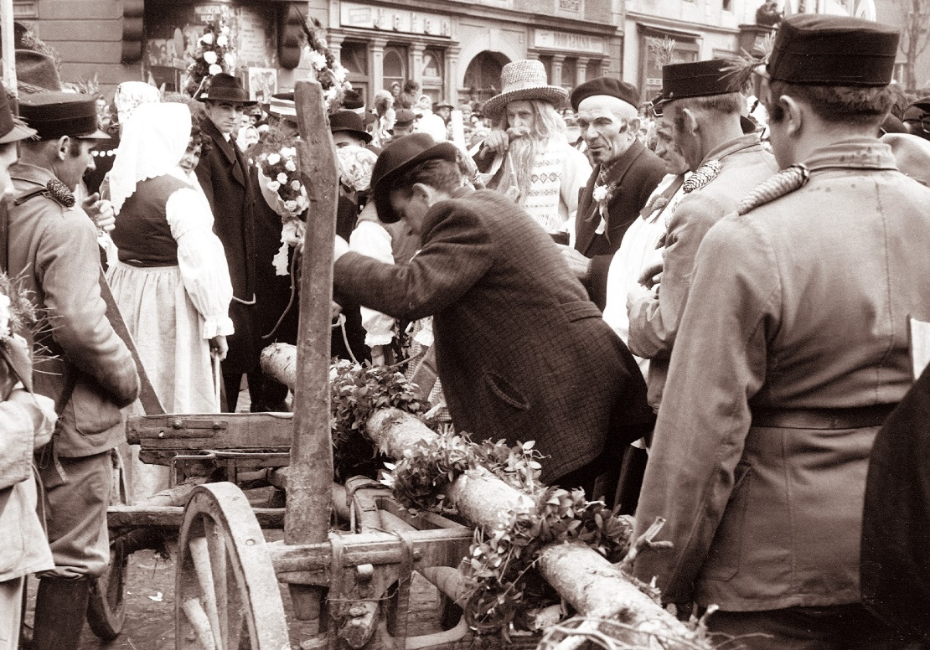
BOROVO GOSTUVANJE
Borovo gostüvanje (Borovo ženitovanje) je pustna prireditev, do katere »služenja« imajo pravico vaščani v Prekmurju tam, kjer se v predpustnem času v vasi ni nihče poročil.

Slide 10
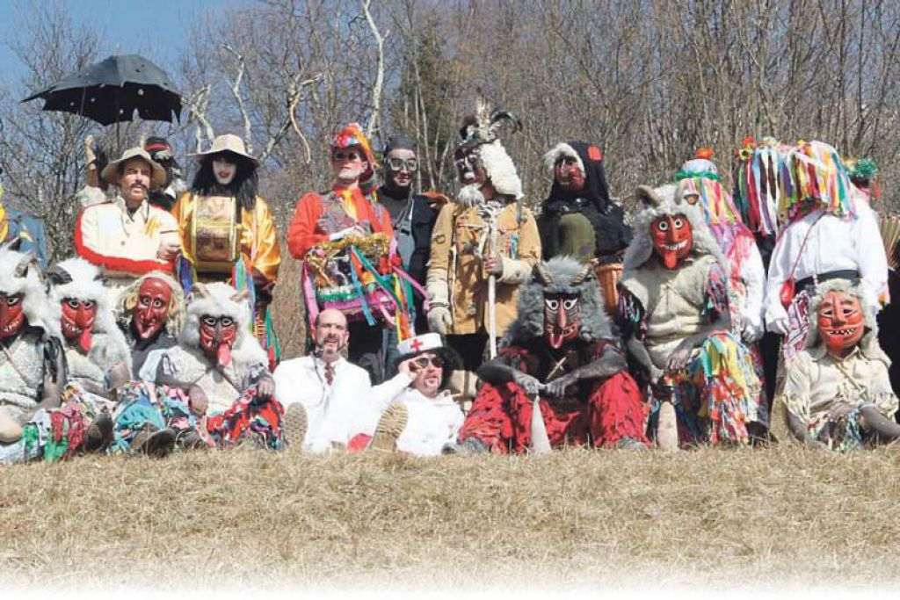
DREŽNIŠKI PUSTOVI
To je najstarejše pustovanje v Sloveniji. Našemijo se lahko le neoženjeni moški. V pustnem svatovskem sprevodu je 15 likov, ki se delijo na “ta lepe” in “ta grde”.
KLIKNI NA SLIKO
IN SI JIH OGLEJ.

Slide 11
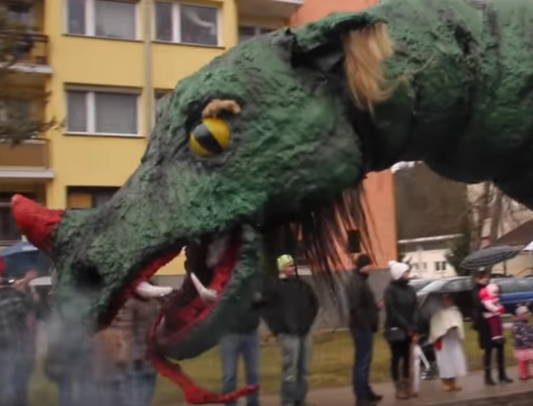
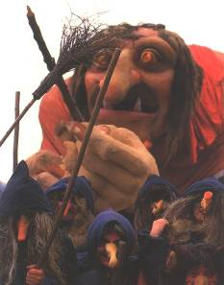
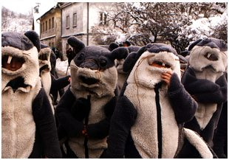
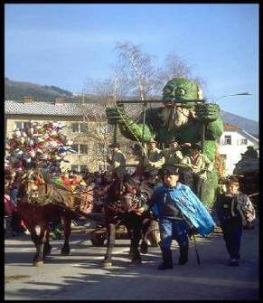
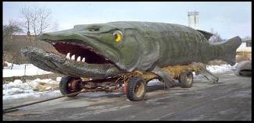
CERKNIŠKE MAŠKARE
KLIKNI NA SLIKO IN SI OGLEJ
CERKNIŠKI KARNEVAL
Coprnica Uršula,
mati vseh čarovnic.
Polhci
Povodni mož Jezerko.
Ščuka iz
Cerkniškega jezera.

Slide 12
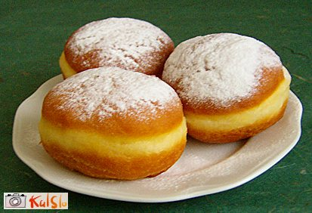
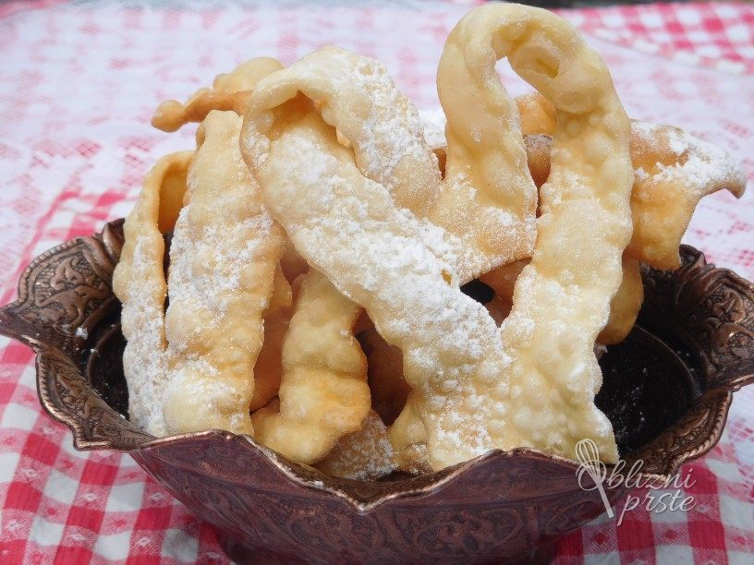
PUSTNI KROFI
FLANCATI
RECEPT:
RECEPT:
Domači pustni krofi z marmelado
Infodrom: Kako naredimo flancate?

Slide 13
PUSTOVANJA PO SVETU

Slide 14
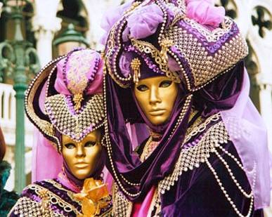
KARNEVAL V BENETKAH
Beneški karneval se je razvil iz rimskega praznika. Danes je za Benečane to najpomembnejši dogodek leta.
KLIKNI NA SLIKO IN SI OGLEJ
BENEŠKI KARNEVAL

Slide 15
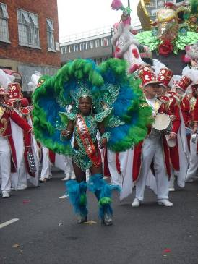
BRAZILSKI KARNEVAL
Ko kralj Momo, simbol karnevala, prevzame mestne ključe od župana, se začne znameniti karneval, poln bleščečih in pisanih kostumov. Na njem se predstavi v plesanju sambe 12 najboljših šol sambe.
KLIKNI NA SLIKO IN SI OGLEJ
BRAZILSKI KARNEVAL

Slide 16
PA ŠE ENA PUSTNA ZA KONEC
PUSTNA PESEM
TRALALA, HOPSASA,
PUSTNE SMO ŠEME,
TRALALA, HOPSASA,
NIČ NISMO LENE.
TRALALA, HOPSASA,
MI SE VRTIMO,
TRALALA, HOPSASA
IN VESELIMO.

